Slide 1
Diagrama de Clases Juego de ajedrez
+Jugador
+Color
+Movimiento
REY
Jugador
Movimiento
MOVIMIENTO
Color
Movimiento
JUGADOR
Jugador
Color
Movimiento
REINA
Jugador
Color
Movimiento
TORRE
POSICION
FICHA
TABLERO
Jugador
Color
Movimiento
CABALLO
ANALISIS:
En el juego de ajedrez se presentan 32 piezas, 16 por cada jugador, donde cada juego de fichas comprenden 2 colores y cada una tiene unos movimientos específicos, que se pueden agrupar de acuerdo a su color.
OPERACIONES
Jugador mueve ficha
Jugador elimina ficha
Jugador hace jaque
Jugador hace jaque mate
+Jugador
+Color
+Movimiento
ALFIL
Jugador
Color
Movimiento
MATE
Jugador
Color
Movimiento
PEON

Slide 2
Diagrama de clases empresa

Slide 3
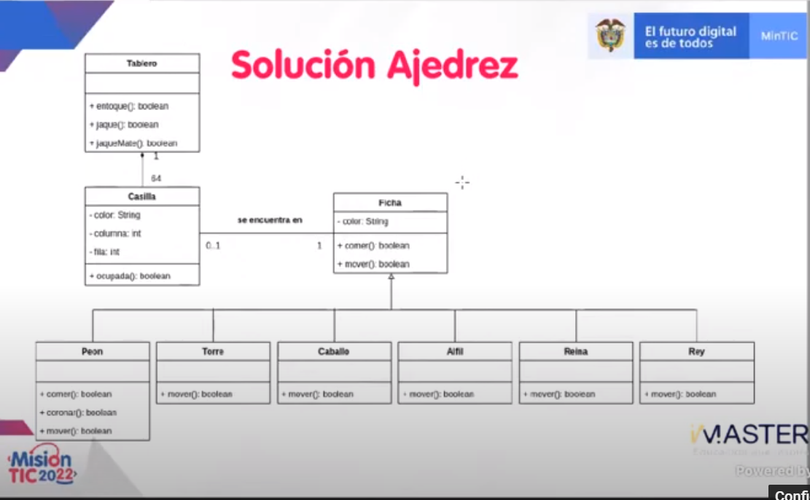

Slide 4
